Slide 1
數位邏輯電路
清華大學電腦系
陶品
taopin@tsinghua.edu.cn
辦公室：FIT 3－531 （13717813059）

Slide 2
課程基本情況
教學形式：講課，輔導，網上、定時和現場答疑
學時安排：3學分，共48學時
教學內容
第一章：前言和基本知識介紹 （第1周，前3學時）
第二章 邏輯代數和化簡方法 （第2、3周，共6學時）
第三章：門電路 （第4周，共3學時）
第四章：組合邏輯電路 （第5～7周，共9學時）
第五章：時序邏輯電路 （第8～12周，共15學時）
第六章：可程式設計邏輯電路 （第13～15周，共9學時）
數字邏輯電路課程總複習 （第16周，3學時）

Slide 3
第二章 邏輯代數
2.1 邏輯代數的基本運算與公式
2.2 公式法化簡邏輯函數
2.3 圖解法(坎諾圖)化簡邏輯函數
2.4 邏輯函數的表格法化簡(Q-M法 )

Slide 4

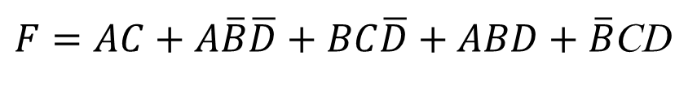
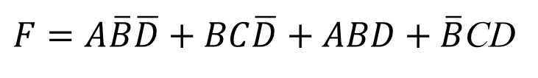


第二章 邏輯代數
公式法化簡的問題：
某個F化簡後結果如下，對不對？
$F=AC+A\overline{B}\overline{D}+BC\overline{D}+ABD+\overline{B}$CD
$F=A\overline{B}\overline{D}+BC\overline{D}+ABD+\overline{B}$CD
某個F化簡後有兩種結果，哪個對？
$$F=\overline{A}\overline{B}+A\overline{C}+BC$$
$$F=AB+\overline{B}\overline{C}+\overline{A}C$$

Slide 5
第二章 邏輯代數
2.3 圖解法(坎諾圖)化簡邏輯函數
公式法化簡的缺點
需要掌握計算技巧，容易出錯；
不容易判斷結果是否為最簡；
圖解法
優點：直觀明瞭，過程簡單，可從圖中直接求出最簡運算式；
缺點：函數變數不能太多，一般為3個或4個變數，5個有點困難；5個變數以上用坎諾圖化簡比較困難。

Slide 6
第二章 邏輯代數
2.3 圖解法(坎諾圖)化簡邏輯函數
邏輯代數中的兩個重要概念
最小項（MinTerm）
最大項（MaxTerm）

Slide 7
第二章 邏輯代數
2.3 圖解法(坎諾圖)化簡邏輯函數
最小項的定義
設一個邏輯函數運算式中有n個變數，由它們組成的具有n個變數的“與項”中，每個變數以原變數或反變數的形式出現且僅出現一次，這個與項為最小項。
例如：n=3，對A、B、C，有8個最小項

Slide 8
第二章 邏輯代數
2.3 圖解法(坎諾圖)化簡邏輯函數
最小項的性質
n個變數有2^{n}個最小項。
對任意最小項，只有一組變數取值使它的值為1，其他取值使該最小項為0
任何邏輯函數均可表示為唯一的一組最小項之和（與或），稱為標準的與或運算式
某一最小項不是包含在F的原函數中，就是包含在F的反函數中
n個變數全體最小項之和（與或）必為“1”

Slide 9
第二章 邏輯代數
2.3 圖解法(坎諾圖)化簡邏輯函數
最小項的表示
將最小項表示為m_{i}，i是對應2進制表示的10進制數值
應用舉例：n=3時8個最小項為（C為高位，A低位）

Slide 10
第二章 邏輯代數
2.3 圖解法(坎諾圖)化簡邏輯函數
舉例：用最小項表示一個函數

Slide 11
第二章 邏輯代數
2.3 圖解法(坎諾圖)化簡邏輯函數
最大項的定義
設一個邏輯函數運算式中有n個變數，由他們組成的具有n個變數的或項中，每個變數以原變數或反變數的形式出現且僅出現一次，則稱這個項為最大項。
例如：n=3的最大項為

Slide 12
第二章 邏輯代數
2.3 圖解法(坎諾圖)化簡邏輯函數
最大項的性質
n個變數有2^{n}個最大項。
對任意最大項，只有一組變數取值使它的值為0，其他取值使該最大項為1
任何邏輯函數均可表示為唯一的一組最大項之積（或與），稱為標準的或與運算式
某一最大項不是包含在F的原函數中，就是包含在F的反函數中
n個變數全體最大項之積（或與）必為“0”

Slide 13
第二章 邏輯代數
2.3 圖解法(坎諾圖)化簡邏輯函數
舉例：用最大項表示一個函數

Slide 14
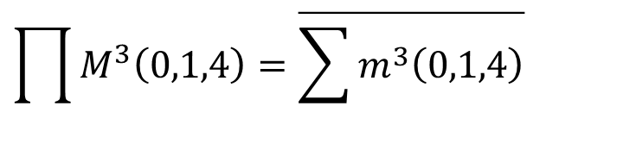

第二章 邏輯代數
2.3 圖解法(坎諾圖)化簡邏輯函數
最大項與最小項的關係
（1）對於所有的i，相同i的最大項與最小項互補
$$\begin{matrix}M_{i}=\overline{m_{i}} \\ m_{i}=\overline{M_{i}}\end{matrix}$$
$$\begin{matrix}\prod{M^{3}\left(0,1,4\right)}=\overline{\sum{m^{3}\left(0,1,4\right)}} \\ \end{matrix}$$
（2）
對於所有的i，
和
互為對偶式

Slide 15
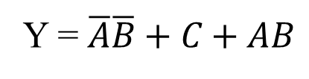
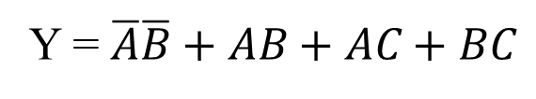
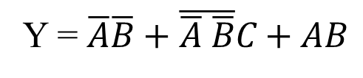
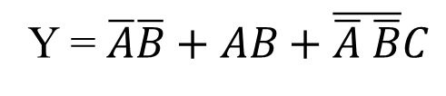
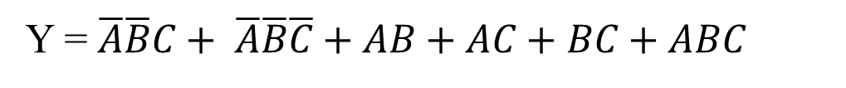
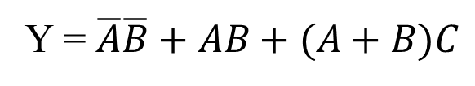
公式法化簡（不唯一、不好判斷）
Y = $\overline{A}\overline{B}C+ \overline{A}\overline{B}\overline{C}+AB+AC+BC+ABC$
Y = $\overline{A}\overline{B}+AB+AC+BC$
吸收律
(Absorption)
Y = $\overline{A}\overline{B}+AB+(A+B)C$
Y = $\overline{A}\overline{B}+AB+\overline{\overline{A} \overline{B}}C$
Y = $\overline{A}\overline{B}+\overline{\overline{A} \overline{B}}C+AB$
Y = $\overline{A}\overline{B}+C+AB$

Slide 16
第二章 邏輯代數
2.3 圖解法(坎諾圖)化簡邏輯函數
卡諾圖：Karnaugh Map（by Maurice Karnaugh，1953）；
坎諾圖：邏輯函數的圖示表示，把最小項填入坎諾圖，利用相鄰最小項的互補性，消去一個變數，實現化簡。
卡諾圖的構成
(1)由矩形或正方形組成的圖形
(2)將矩形分成若干小方塊，每個小方塊對應一個最小項。

Slide 17
第二章 邏輯代數
2.3 圖解法(坎諾圖)化簡邏輯函數
1變數坎諾圖
1
整體為1
只有一個變數，將大方框劃分為左、右兩部分，表示
也可以將大方框劃分為上、下兩部分，表示

Slide 18
第二章 邏輯代數
2.3 圖解法(坎諾圖)化簡邏輯函數
2變數坎諾圖：假設兩個變數分別為A和B
一個變數用大方框左、右兩部分表示
另一個變數用大方框上、下兩部分表示
將兩圖合二為一，可得2變數坎諾圖

Slide 19
第二章 邏輯代數
2.3 圖解法(坎諾圖)化簡邏輯函數
2變數坎諾圖
一個整體可由代表4個最小項的四個小方格組成：
A
B
m₀
m₁
改畫成
m₂
m₃
即2變數坎諾圖

Slide 20
第二章 邏輯代數
2.3 圖解法(坎諾圖)化簡邏輯函數
3變數坎諾圖
一個整體分成8個小方格
B
A
00
01
11
10
C
0
m₀
m₁
m₃
m₂
1
m₄
m₅
m₇
m₆
注意：上表頭編碼按00－01―11－10（迴圈？？碼）順序排列，而不是00－01－10－11

Slide 21
第二章 邏輯代數
2.3 圖解法(坎諾圖)化簡邏輯函數
迴圈格雷碼
迴圈碼的定義：相鄰兩個編碼之間只有一位元數不同，而且首尾兩個編碼之間也只有一位元數不同，這種編碼叫迴圈格雷碼。
2位迴圈碼:→ 00→01→11→10
3位迴圈碼:→000→001→011→010→110→111→101→100
迴圈格雷碼的特點：每次只變一位；用在坎諾圖上，可以較為容易地發現和消去最小項的多餘變數。

Slide 22
第二章 邏輯代數
B
3變數坎諾圖的含義
A
00
01
11
10
C
0
m₀
m₁
m₃
m₂
1
m₄
m₅
m₇
m₆
B
A
00
01
11
10
C
0
1

Slide 23
第二章 邏輯代數
3變數坎諾圖化簡
B
A
00
01
11
10
C
0
1
3變數函數如何用坎諾圖化簡？
請用公式法和坎諾圖法分別試一試

Slide 24
第二章 邏輯代數
2.3 圖解法(坎諾圖)化簡邏輯函數
4變數坎諾圖
B
A
00
01
11
10
D
C
00
m₀
m₁
m₃
m₂
01
m₄
m₅
m₇
m₆
11
m₁₂
m₁₃
m₁₅
m₁₄
10
m₈
m₉
m₁₁
m₁₀

Slide 25
第二章 邏輯代數
4變數坎諾圖
2個最小項相鄰
B
A
00
01
11
10
D
C
00
m₀
m₁
m₃
m₂
合併後減少1個變數
01
m₄
m₅
m₇
m₆
11
m₁₂
m₁₃
m₁₅
m₁₄
10
m₈
m₉
m₁₁
m₁₀

Slide 26
第二章 邏輯代數
4變數坎諾圖
4個最小項相鄰
B
A
00
01
11
10
D
C
合併後減少2個變數
00
m₀
m₁
m₃
m₂
01
m₄
m₅
m₇
m₆
11
m₁₂
m₁₃
m₁₅
m₁₄
10
m₈
m₉
m₁₁
m₁₀

Slide 27
第二章 邏輯代數
4變數坎諾圖
8個最小項相鄰
B
A
00
01
11
10
D
C
合併後減少3個變數
00
m₀
m₁
m₃
m₂
01
m₄
m₅
m₇
m₆
11
m₁₂
m₁₃
m₁₅
m₁₄
10
m₈
m₉
m₁₁
m₁₀

Slide 28
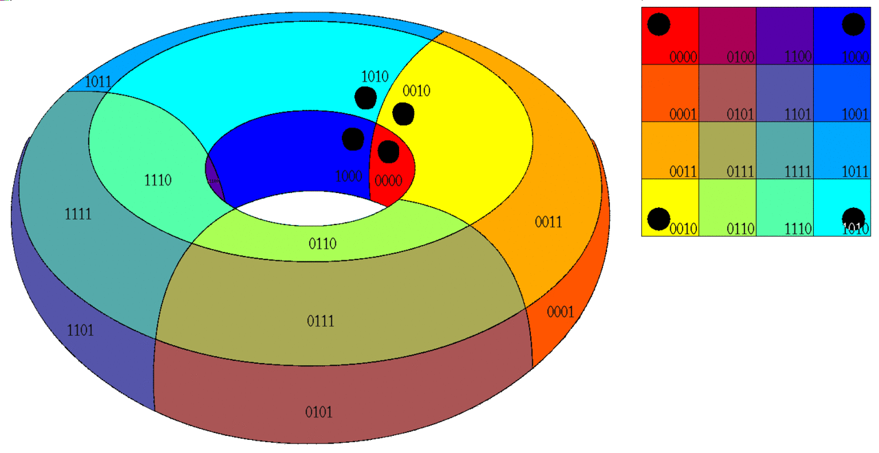
第二章 邏輯代數
4變數坎諾圖的合併關係三維想像。

Slide 29
第二章 邏輯代數（50）
最小項的坎諾圖表示
B
A
00
01
11
10
C
0
m₀
m₁
m₃
m₂
1
m₄
m₅
m₇
m₆
B
在函數最小項對應的小方塊填“1”，其他方塊填“0”；
A
00
01
11
10
C
0
0
1
0
1
1
0
0
1
1

Slide 30
第二章 邏輯代數
2.3 圖解法(坎諾圖)化簡邏輯函數
卡諾圖化簡的步驟
1 畫圖：按照迴圈碼規律指定坎諾圖變數取值；
2 填數：在函數最小項對應的小方塊填“1”，其他方塊填“0”；
3 合併：合併相鄰填“1”的小方塊，兩個方塊合併消去一個變數（一維塊）；4個方塊合併消去兩個變數（二維塊）；
4 先大後小：合併過程中先找大圈合併，圈越大消去的變數越多；
5 不要漏、不冗餘：使每一最小項至少被合併包含過一次；每個合併的圈中，至少要有一個“1”沒有被圈過，否則這個圈就是多餘的。

Slide 31
第二章 邏輯代數
2.3 圖解法(坎諾圖)化簡邏輯函數
例1 “與或”式化簡：
B
A
00
01
11
10
C
0
0
0
1
0
1
1
0
1
1
化簡結果：

Slide 32
第二章 邏輯代數
2.3 圖解法(坎諾圖)化簡邏輯函數
例2 “與或”式化簡：
B
A
00
01
11
10
D
C
1
1
00
01
1
11
1
1
10
1
1
1

Slide 33
第二章 邏輯代數
2.3 圖解法(坎諾圖)化簡邏輯函數
例2 “與或”式化簡(續）：
B
A
00
01
11
10
化簡結果：
D
C
1
1
00
01
1
11
1
1
10
1
1
1

Slide 34
第二章 邏輯代數
2.3 圖解法(坎諾圖)化簡邏輯函數
規則的深刻理解
B
A
00
01
11
10
D
C
1
00
有沒有問題？
01
1
1
1
大框(AC)包含的最小項被4個小框完全包含，AC是多餘的項。
11
1
1
1
最簡運算式應為：
10
1

Slide 35
第二章 邏輯代數
2.3 圖解法(坎諾圖)化簡邏輯函數
卡諾圖化簡的步驟
1 畫圖：按照迴圈碼規律指定坎諾圖變數取值；
2 填數：在函數最小項對應的小方塊填“1”，其他方塊填“0”；
3 合併：合併相鄰填“1”的小方塊，兩個方塊合併消去一個變數（一維塊）；4個方塊合併消去兩個變數（二維塊）；
4 先大後小：合併過程中先找大圈合併，圈越大消去的變數越多；
5 不要漏、不冗餘：使每一最小項至少被合併包含過一次；每個合併的圈中，至少要有一個“1”沒有被圈過，否則這個圈就是多餘的。

Slide 36
第二章 邏輯代數
圖解法求解反函數
B
化簡結果：
A
00
01
11
10
C
0
0
0
1
0
1
1
0
1
1
坎諾圖中根據0化簡出的函數是原函數的反函數。
理論依據：

Slide 37
第二章 邏輯代數
2.3 圖解法(坎諾圖)化簡邏輯函數
5變數函數的坎諾圖化簡
C
B
E
A
000
001
011
010
110
111
101
100
D
1
1
1
1
1
1
1
1
00
01
1
1
1
1
1
1
1
1
11
10

Slide 38
第二章 邏輯代數
5變數函數的坎諾圖化簡
C
B
E
A
000
001
011
010
110
111
101
100
D
1
1
1
1
1
1
1
1
00
01
1
1
1
1
1
1
11
10

Slide 39
第二章 邏輯代數
坎諾圖化簡法
優點：直觀明瞭，過程簡單，可從圖中直接求出最簡運算式；
缺點：函數變數不能太多，一般為4變數及4變數以下；4變數以上用坎諾圖化簡比較困難，容易出錯。

Slide 40
第二章 邏輯代數
2.3 圖解法(坎諾圖)化簡邏輯函數
特殊形式的邏輯函數化簡
邏輯函數的基本形式：
單輸出邏輯函數，F＝f(A,B,C…)
特殊形式的邏輯函數：
1. 多輸出邏輯函數
2. 包含無關項（Don’t Care）的邏輯函數

Slide 41
第二章 邏輯代數
2.3 圖解法(坎諾圖)化簡邏輯函數
特殊形式的邏輯函數化簡
多輸出邏輯函數：同一組輸入變數，有兩個以上的輸出。
F₁＝ f₁ (A,B,C…)
F₂＝ f₂ (A,B,C…)
多輸出邏輯函數的化簡：化簡時，在“與或”運算式中要儘量尋找公共的“或”項，使公共項為多個函數共用，這時從單個輸出看可能不是最簡，但總體是最簡。
多輸出邏輯函數的化簡（不作為基本要求，不考！）

Slide 42
第二章 邏輯代數
2.3 圖解法(坎諾圖)化簡邏輯函數
特殊形式的邏輯函數化簡
包含無關項（Don’t Care）的邏輯函數：函數F的取值只和一部分最小項有關，另一部分最小項既可以取“0”，也可以取“1”，這些最小項稱“無關項”或“任意項”。
“無關項”的兩種情況：
1. 這些輸入組合不可能出現。
2. 輸入組合雖能出現，但無需關心最小項是“1”還是“0”。

Slide 43
第二章 邏輯代數
例1：設計一位十進位數字的數值範圍判斷器，當x>=5，F=1；否則，F=0。(ABCD表示一位十進位數字,A是低位,D是高位)
A | B | C | D | F
0 | 0 | 0 | 0 | 0
1 | 0 | 0 | 0 | 0
0 | 1 | 0 | 0 | 0
1 | 1 | 0 | 0 | 0
0 | 0 | 1 | 0 | 0
1 | 0 | 1 | 0 | 1
0 | 1 | 1 | 0 | 1
1 | 1 | 1 | 0 | 1
0 | 0 | 0 | 1 | 1
1 | 0 | 0 | 1 | 1
0 | 1 | 0 | 1 | ×
1 | 1 | 0 | 1 | ×
0 | 0 | 1 | 1 | ×
1 | 0 | 1 | 1 | ×
0 | 1 | 1 | 1 | ×
1 | 1 | 1 | 1 | ×
B
A
00
01
11
10
D
C
0
0
0
0
00
01
0
1
1
1
11
×
×
×
×
10
1
1
×
×

Slide 44
第二章 邏輯代數
例2：化簡函數
B
A
00
01
11
10
D
C
1
1
×
0
00
01
0
1
1
0
11
×
0
×
1
10
1
×
1
0

Slide 45
第二章 邏輯代數
求例2的反函數
B
A
00
01
11
10
D
C
1
1
×
0
00
01
0
1
1
0
11
×
0
×
1
10
1
×
1
0
有沒有問題？
冗餘!

Slide 46
第二章 邏輯代數
求例2的反函數
B
A
00
01
11
10
D
C
1
1
×
0
00
01
0
1
1
0
11
×
0
×
1
10
1
×
1
0

Slide 47
第二章 邏輯代數
2.3 圖解法(坎諾圖)化簡邏輯函數——小結
公式法：計算複雜，容易出錯；難判斷最簡
圖解法：直觀明瞭，過程簡單，易判斷最簡；變數數≤4
最小項、最大項：性質，對函數的表示
圖解法化簡邏輯函數的規則
圖解法求解反函數
圖解法化簡包含無關項的邏輯函數
圖解法求解包含無關項的反函數

Slide 48
第二章 邏輯代數
2.1 邏輯代數的基本運算與公式
2.2 公式法化簡邏輯函數
2.3 圖解法(坎諾圖)化簡邏輯函數
2.4 邏輯函數的表格法化簡(Q-M法 )

Slide 49
第二章 邏輯代數
2.4 邏輯函數的表格法化簡(Q-M法)
公式法：
計算複雜，容易出錯；
難判斷最簡
圖解法：
直觀明瞭，過程簡單;
易判斷最簡；變數數≤4 。

Slide 50
第二章 邏輯代數
多變數函數（變數個數>=5）如何化簡？
用新的工具完成：電腦
我們能否從公式法和圖解法中得到某些啟示呢？

Slide 51
第二章 邏輯代數
化簡函數

Slide 52
第二章 邏輯代數
如何利用電腦進行函數化簡？
電腦的特點：
適合做重複而又複雜的工作！
能否從公式法有所發現？
教給電腦學習公式，並識別合併項，不太容易！

Slide 53
第二章 邏輯代數
化簡函數：用坎諾圖
B
A
00
01
11
10
D
C
00
0
0
0
1
01
1
0
0
1
11
1
1
1
0
10
1
1
0
1

Slide 54
第二章 邏輯代數
如何利用電腦進行函數化簡？
觀察坎諾圖
通過兩個相鄰的“1”
合併減少一個變數。
B
A
00
01
11
10
D
C
繼續合併相鄰項可再減少一
個變數。
00
0
0
0
1
01
1
0
0
1
問題：相鄰項通過組合方式合併，會產生重複！
11
1
1
1
0
解決問題辦法：設計一個較好的電腦演算法，既可以合併，也可以消除重複挑出必要的項。
10
1
1
0
1

Slide 55
第二章 邏輯代數
2.4 邏輯函數的表格法化簡(Q-M法)
Q-M法是用分組表格法，基本思想是相鄰兩個最小項中有一個變數互補，這兩相鄰與項合成為一新的與項，從而消去一變數。
Q-M(Quine-McCluskey) 法和坎諾圖法的化簡思路是一致的。
表格法
優點：適合於多變數的函數，化簡過程規律性強，適用於電腦演算法實現。
缺點：人工進行表格法化簡很繁瑣。

Slide 56
第二章 邏輯代數
2.4 邏輯函數的表格法化簡(Q-M法)
什麼情況下會出現“相鄰兩個最小項中有一個變數互補”？從最小項的編號上看有什麼規律？
觀察：以4變數坎諾圖為例：
B
A
00
01
11
10
m1 同 m0,m3,m5,m9相鄰，下標編號：
0001與0000,0011,0101,1001
D
C
m₀
m₁
m₃
m₂
00
01
m₄
m₅
m₇
m₆
m1 同 m4,m8,m10, m13等不相鄰，
下標編號為：0001與0100,1000,1010,1101
11
m₁₂
m₁₃
m₁₅
m₁₄
10
m₈
m₉
m₁₁
m₁₀

Slide 57
第二章 邏輯代數
2.4 邏輯函數的表格法化簡(Q-M法)
結論：
最小項編號中“1”的個數差＝0 ，肯定不相鄰
最小項編號中“1”的個數差>＝2，肯定不相鄰
最小項編號中“1”的個數差＝1，可能相鄰！
按照最小項m_{i}下標編號中二進位數字“1”的個數進行分組比較，可以化簡。

Slide 58
第二章 邏輯代數
2.4 邏輯函數的表格法化簡(Q-M法)
表格法化簡按照步驟進行：
（1）求出函數全部的質蘊涵項，
（2）從質蘊涵項中選出必要的質蘊涵項。
蘊涵項：函數“與或”運算式中的每個“與”項稱為蘊涵項。
質蘊涵項：不能通過相鄰項合併的蘊涵項稱為質蘊涵項。

Slide 59
第二章 邏輯代數
2.4 邏輯函數的表格法化簡(Q-M法)
舉例：化簡函數
第一步： 求出函數全部的質蘊涵項
表I
組號
最小項
D
C
B
A
1
2
0
0
1
0
4
0
1
0
0
8
1
0
0
0
2
6
0
1
1
0
1）先把F中的各m_{i}，按下標i中“1”的個數，由少到多，分組排隊列表(見表I) 。組號是m_{i}中i所包含“1”的個數。
9
1
0
0
1
10
1
0
1
0
12
1
1
0
0
3
4
13
1
1
0
1
15
1
1
1
1

Slide 60
第二章 邏輯代數
2.4 邏輯函數的表格法化簡(Q-M法)
2）在表I的相鄰組間進行逐項搜索，尋找相鄰項，把可以合併的記在表II中，並在表I中相應的最小項旁作記號“√”。表II所列均是變數數為n-1的與項（n是F的變數數），它們同樣按與項所含“1”的個數由少到多，分組排列。
3）重複上述過程，直到不能合併為止。

Slide 61
2.4邏輯函數的Q-M法化簡
表II
表I
組號
m
D
C
B
A
組號
最小項
D
C
B
A
_
1
2,6
0
1
0
1
2
0
0
1
0
√
2,10
_
0
1
0
√
_
4
0
1
0
0
4,6
0
1
0
8
1
0
0
0
√
4,12
_
1
0
0
√
_
2
6
0
1
1
0
8,9
1
0
0
9
1
0
0
1
√
8,10
1
0
_
0
√
_
10
1
0
1
0
8,12
1
0
0
12
1
1
0
0
√
9,13
1
_
0
1
2
√
_
3
4
13
1
1
0
1
12,13
1
1
0
15
1
1
1
1
√
13,15
1
1
_
1
3

Slide 62
邏輯函數的Q-M法化簡
表II
組號
m
D
C
B
A
表III
1
2,6
0
_
1
0
P₁
組號
m
D C B A
2,10
_
0
1
0
P₂
1
8,9,12,13
1 _ 0 _
P₇
4,6
0
1
_
0
P₃
4,12
_
1
0
0
P₄
在表I、II、III中，未打“√”
的，標以P1~P7，稱質蘊涵
項。全部質蘊涵項，完全覆
蓋了F的各最小項。
8,9
1
0
0
_
√
8,10
1
0
_
0
P₅
8,12
1
_
0
0
√
2
9,13
1
_
0
1
√
12,13
1
1
0
_
√
3
13,15
1
1
_
1
P₆

Slide 63
在坎諾圖上看全部質蘊涵項
B
A
00
01
11
10
D
C
由圖可見，P₁~ P₇覆蓋了F的全部最小項；對每個P項，它們是不能再和其它P項或最小項合併了。
由圖還可見，P₁~ P₇中有不必要的質蘊涵項：例如，若P₂，P₃必須，則P₁就不必要。
00
0
0
0
1
P1
P3
0
0
01
1
1
P4
11
1
1
P6
1
0
P7
10
P5
1
0
1
1
P2

Slide 64
邏輯函數的Q-M法化簡
如何挑選必要的質蘊涵項？
從坎諾圖上能否有所啟發？
B
A
00
01
11
10
先觀察P1，P2，P3
D
C
00
0
0
0
1
P1
P3
0
0
從坎諾圖中可以看出：P2，P3
可能是必要項，P1是冗余項。
01
1
1
原因：P1包含的兩個最小項被P2
和P3所包含。
11
1
1
1
0
10
1
1
0
1
有沒有什麼啟發?
P2

Slide 65
邏輯函數的Q-M法化簡
如何挑選必要的質蘊涵項？
B
如果一個P項中的最小項被其它P項全包含，則該P項是冗余項。
A
00
01
11
10
D
C
編寫演算法比較複雜，因為P2，P3是否為冗余項不確定！
00
0
0
0
1
P1
P3
0
0
反過來看，先挑選必要的P項！
01
1
1
如果只觀察P1、P2、P3，由於1010只被P2包含，0100只被P3包含，P2，P3為必需。
11
1
1
1
0
10
1
1
0
1
P2

Slide 66
邏輯函數的Q-M法化簡
如何挑選必要的質蘊涵項？
B
繼續觀察包含全部P項坎諾圖
A
D
00
01
11
10
C
00
0
0
0
1
P1
P3
0
0
01
1
1
發現P6和P7為必須保留的項！原因是最小項1111只被P6包含，1001只被P7包含。
P4
11
1
1
P6
1
0
P7
既然P6和P7為必須保留的項，保留P6和P7！
10
P5
1
0
1
1
P2

Slide 67
邏輯函數的Q-M法化簡
由於坎諾圖不便用電腦處理，電腦處理表格比較方便，作出P項和最小項的對應表
最小項
m₂
m₄
m₆
m₈
m₉
m₁₀
m₁₂
m₁₃
m₁₅
質蘊
涵項
P₁
P₂
P₃
P₄
P₅
P₆
P₇

Slide 68
邏輯函數的Q-M法化簡
2.4 邏輯函數的表格法化簡(Q-M法)
第二步：從全部質蘊涵項中選出必要的質蘊涵項。
1）先作P₁~ P₇和m_{i}對應的表格（表IV）
最小項
表IV
m₂
m₄
m₆
m₈
m₉
m₁₀
m₁₂
m₁₃
m₁₅
質蘊
涵項
P₁
P₂
P₃
P₄
P₅
P₆
P₇

Slide 69
2）進行“行列消去”:檢查所有的m_{i}對應的列，若在m_{i}對應列中只有一個△ ，則該△所對應的P_{j}項為必要；保留P_{j}並消去P_{j}對應的行。由於P_{j}項為必要，P_{j} 包含的所有△對應的列（最小項m）均可消去。
m₉列只有一個△，所以P₇為必要；P₇有4個△，分別對應m₈, m₉, m₁₂, m₁₃。P₇所蘊涵的m₈, m₉, m₁₂, m₁₃均可從表中刪去。同理，P₆也為必要， P₆所蘊涵的m₁₃, m₁₅可以從表中刪去。
最小項
表IV
m₂
m₄
m₆
m₈
m₉
m₁₀
m₁₂
m₁₃
m₁₅
質蘊
涵項
P₁
P₂
P₃
P₄
P₅
P₆
P₇

Slide 70
邏輯函數的Q-M法化簡
觀察一下剩餘P項和坎諾圖的關係
最小項
質蘊
涵項
B
m₂
m₄
m₆
m₁₀
A
00
01
11
10
P₁
D
C
P₂
00
0
0
0
1
P₃
P1
P₄
P3
01
1
0
0
1
P₅
P4
刪除P6和P7，對應於坎諾圖是將P6和P7包含的最小項改為“0”！
11
0
0
0
0
觀察坎諾圖，P4和P5是冗餘項，
對應於表中P4行只有一個△，P5
行只有一個△，P4和P5行可以刪除
P5
10
0
0
0
1
P2

Slide 71
3）進行“行消去”：檢查所有的P_{j},對應的行，若在P_{j}對應的行中只有一個△ ，再檢查該△所對應的列m_{i}，如果m_{i}還有其它的△，則P_{j}項為非必要質蘊涵項F(因為其它的P中已經包含了P_{j} ，消去P_{j}對應的行。
P₄行只有一個△，該△對應的m₈列中還有其它的△（P₃行）；P₄為非必要，消去P₄，同理消去P₅。
最小項
表V
質蘊
涵項
m₂
m₄
m₆
m₁₀
表VI
P₁
最小項
P₂
質蘊
涵項
m₂
m₄
m₆
m₁₀
P₃
P₁
P₄
P₂
P₅
P₃

Slide 72
4）重複進行“行列消去”和“行消去”，直到消去全部的質蘊涵項為止。
P₂,P₃為必要質蘊涵項，保留並消去P₂,P₃和m₂, m₄, m₆, m₁₀列。演算法結束。
表VI
直觀來看：因P₂,P₃蘊涵了表VI中所列全部m項（m₂, m₄, m₆, m₁₀)，故P₁為非必要質蘊涵項
最小項
質蘊
涵項
m₂
m₄
m₆
m₁₀
P₁
P₂
P₃
化簡結果為：

Slide 73
邏輯函數的Q-M法化簡
用坎諾圖直觀觀察：
B
A
00
01
11
10
D
C
00
0
0
0
1
P3
0
0
01
1
1
11
1
1
P6
1
0
P7
10
1
1
0
1
P2

Slide 74
邏輯函數的Q-M法化簡
為了便於同學們直觀理解，舉例化簡如下函數（該函數為最簡）
B
A
00
01
11
10
D
C
00
0
0
0
1
01
1
0
0
0
用表格法化簡過程如何？
11
0
0
1
0
10
1
0
0
0

Slide 75
邏輯函數的Q-M法化簡
第一步：求出函數全部的質蘊涵項
表I
組號
最小項
D
C
B
A
1）先把F中的各m_{i}，按下標i中“1”的個數，由少到多，分組排隊列表(見表I) 。組號是m_{i}中i所包含“1”的個數。
1
2
0
0
1
0
4
0
1
0
0
8
1
0
0
0
4
15
1
1
1
1

Slide 76
邏輯函數的Q-M法化簡
2）在表I的相鄰組間進行逐項搜索，尋找相鄰項，把可以合併的記在表II中，並在表I中相應的最小項旁作記號“√”。表II所列均是變數數為n-1的與項（n是F的變數數），它們同樣按與項所含“1”的個數由少到多，分組排列。
3）重複上述過程，直到不能合併為止。
表I
表II
組號
最小項
D
C
B
A
組號
m
D C B A
1
2
0
0
1
0
P1
P2
P3
P4
1
4
0
1
0
0
8
1
0
0
0
未打“√”的，標以P1~P4
4
15
1
1
1
1

Slide 77
邏輯函數的Q-M法化簡
第二步：從全部質蘊涵項中選出必要的質蘊涵項。
1）先作P₁~ P₄和m_{i}對應的表格（表III）
表I
最小項
表III
組號
最小項
D
C
B
A
質蘊
涵項
m₂
m₄
m₈
m₁₅
1
2
0
0
1
0
P1
P2
P3
P4
P₁
4
0
1
0
0
P₂
8
1
0
0
0
P₃
P₄
4
15
1
1
1
1

Slide 78
邏輯函數的Q-M法化簡
2）進行“行列消去”:檢查所有的m_{i}對應的列，若在m_{i}對應列中只有一個△ ，則該△所對應的P_{j}項為必要；保留P_{j}並消去P_{j}對應的行。由於P_{j}項為必要，P_{j} 包含的所有△對應的列（最小項m）均可消去。
最小項
表III
m₂
m₄
m₈
m₁₅
保留P1，P2，P3，P4
質蘊
涵項
P₁
3）進行“行消去”
P₂
4）重複進行“行列消去”和“行消去”，直到消去全部的質蘊涵項為止。
P₃
P₄

Slide 79
第二章 邏輯代數
2.4 邏輯函數的表格法化簡(Q-M法)
總結：表格法化簡步驟：
（1）求出函數全部的質蘊涵項，
1）把F中的各m_{i},按下標i中“1”的個數,分組排隊列表。
2）在列表逐項尋找相鄰項併合並，並重新分組排列表。
3）重複上述過程，直到不能合併為止。
（2）從質蘊涵項中選出必要的質蘊涵項。
1）先作P和m對應的表格
2）進行“行列消去”
3）進行“行消去”
4）重複2）和3），直到消去全部的質蘊涵項為止。

Slide 80
第二章 邏輯代數（83）
2.4 邏輯函數的表格法化簡(Q-M法)
表格法很繁瑣，適合於編制電腦程式，如果人工使用表格法，容易出錯。
Q-M法的介紹拓展同學們的思路，不在考試範圍。
課程給出了Q-M法的主要思路，實際演算法實現還需要考慮邊界條件等問題。
電腦輔助邏輯化簡的其他方法，在高年級選修課程和研究生課程中還會學到。

Slide 81
第二章 邏輯代數——小結
2.1 邏輯代數的基本運算與公式
2.2 公式法化簡邏輯函數
2.3 圖解法(坎諾圖)化簡邏輯函數
2.4 邏輯函數的表格法化簡(Q-M法 )

Slide 82
作業
作業：
2.7（1）～（3）
2.11（1）～（3）
2.12（1）～（3）
2.13（1）～（3）

Slide 83
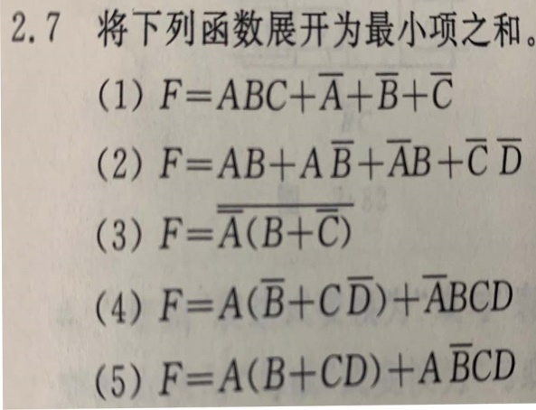
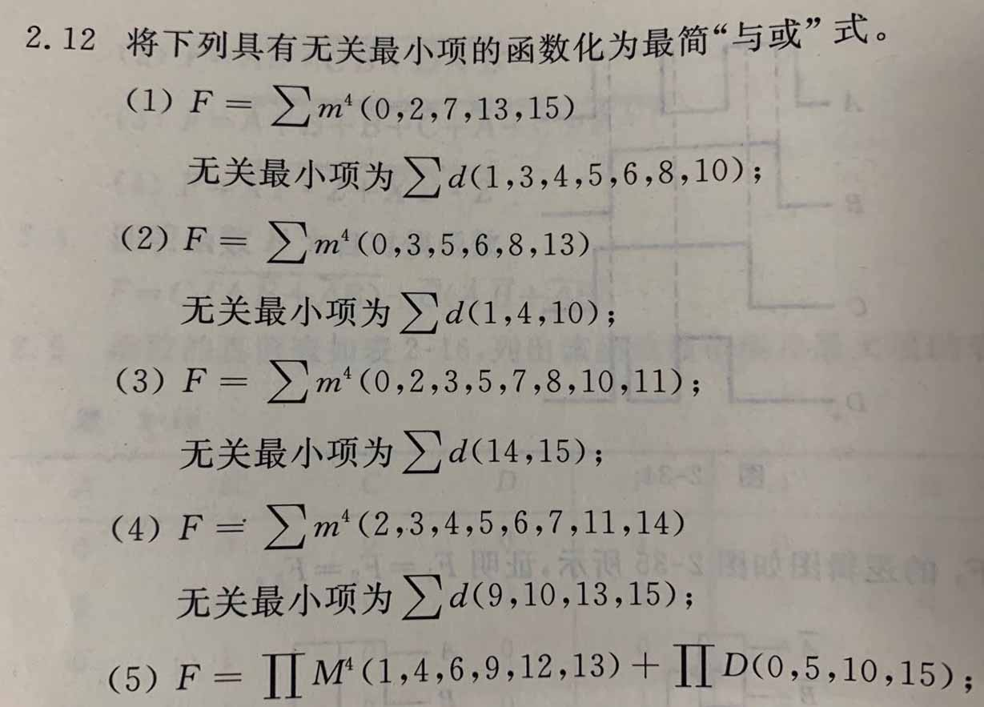
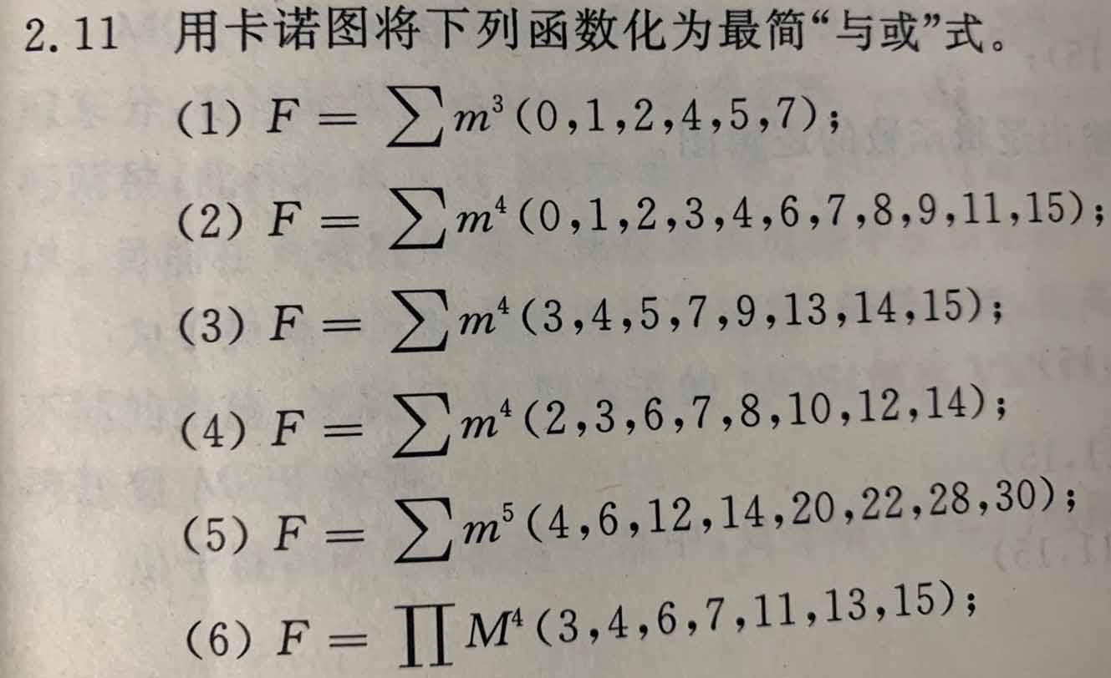
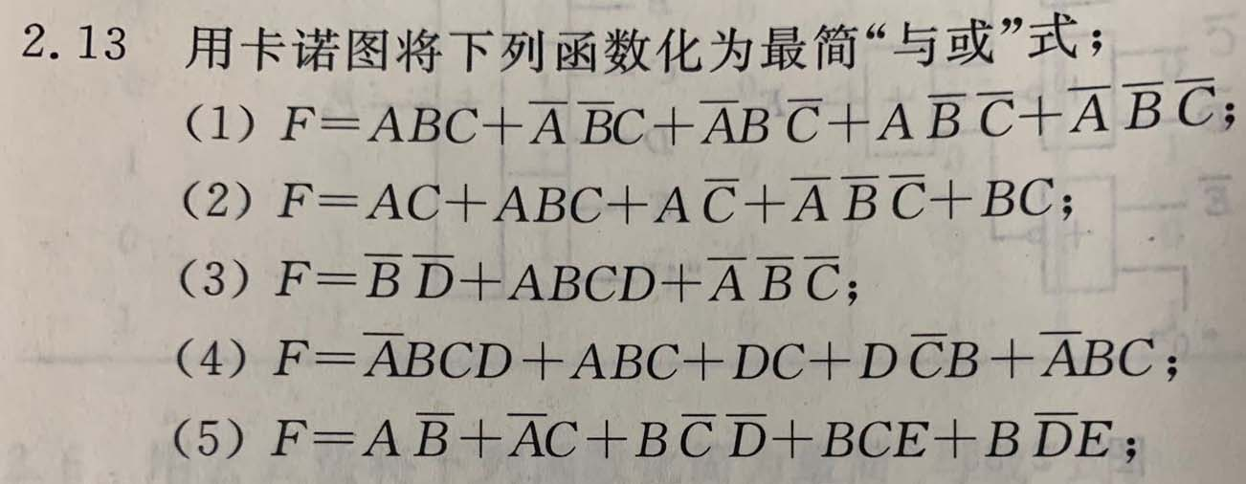
作業
2.7（1）～（3）
2.12（1）～（3）
2.11（1）～（3）
2.13（1）～（3）

